Slide 1

Datawarehouse
Cabrera Llamas y Asociados

Slide 2
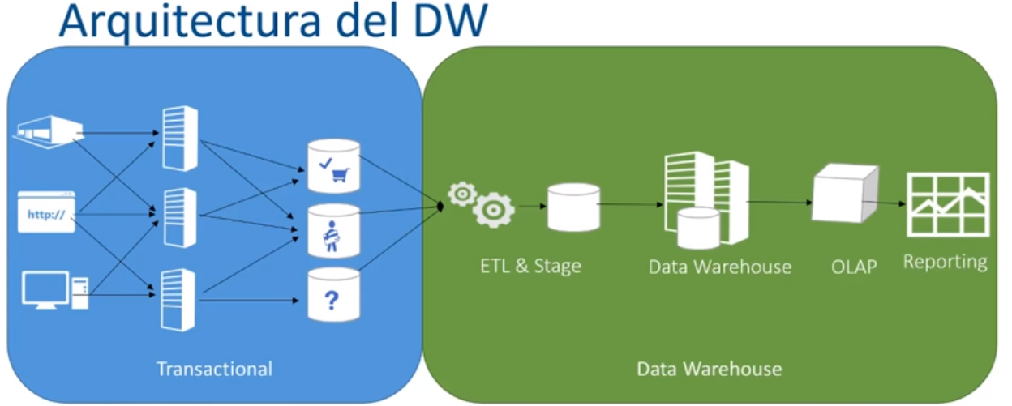

Slide 3
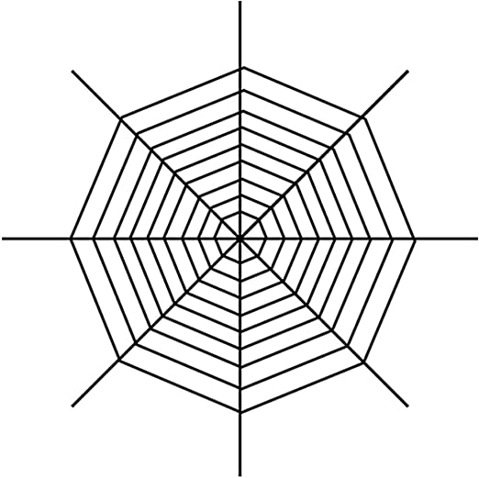
Transaccional
Una base de datos transaccional la podemos comparar con una telaraña, son estructuras complejas, con un diseño atómico, pero todo se encuentra interconectado de acuerdo a la relación que define el modelo de los datos. El modelo se diseña de acuerdo a las reglas de negocio, con el fin de garantizar la integridad de la información que gestiona el sistema (por ejemplo SysExpert).

Slide 4
ETL & Stage
ETL : Extraction, transformation & loading.
Stage: Estructura de paso que permite almacenar la información que se extrae de los distintos sistemas (“Pedimentos, facturación, CRM, etc.), las extracciones son planificadas y diseñadas de acuerdo a las reglas de negocio. En el Stage la información tiene, orden, estructura e integridad, sin embargo los datos son crudos y aun no tiene algún significado para el negocio.

Slide 5
Analogía Stage
Basándonos en un supuesto, a lo largo y ancho de la telaraña podemos encontrar distintos tipos de materias primas valiosas; oro, plata, diamante y cobre.
Para extraer este material es necesario recorrer cada rincón de la telaraña, generar bloques livianos que faciliten la transportación y ser cuidadoso al hacerlo para que no pierda su valor.
El material obtenido debe de almacenarse y agrupase de acuerdo a su clasificación, la cual se define por el tipo de material, su estructura y calidad.

Slide 6
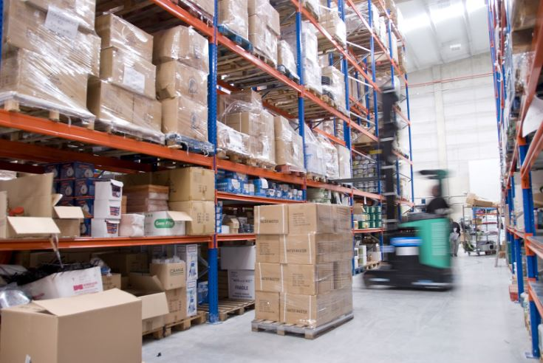
Datawarehouse
Un datawarehouse tiene una estructura semejante a un almacén convencional, ahí se resguarda producto terminado y/o material que esta listo para ser procesado, haciendo referencia a que no es materia prima, tiene algún tipo de procesamiento previo, pero puede ser parte de un nuevo proceso.

Slide 7
Cubo OLAP: OnLine Analytical Processing
Una base de datos multidimensional…
Es otras palabras es una herramienta informática capas de trabajar con grandes cantidades de información, es necesario que esta se alimente de información que tiene sentido para el negocio, su especialidad es la consulta y el manejo de muchos datos, sin embargo no se debe de realizar procesamiento.
Se utiliza para la toma de decisiones.
Un ejemplo de ello es la famosa “Sabana”.

Slide 8
Reporting
Producto final después de realizar una operación en un cubo OLAP.
Un ejemplo de ello son los reportes en el actual “Portal WEB”

Slide 9
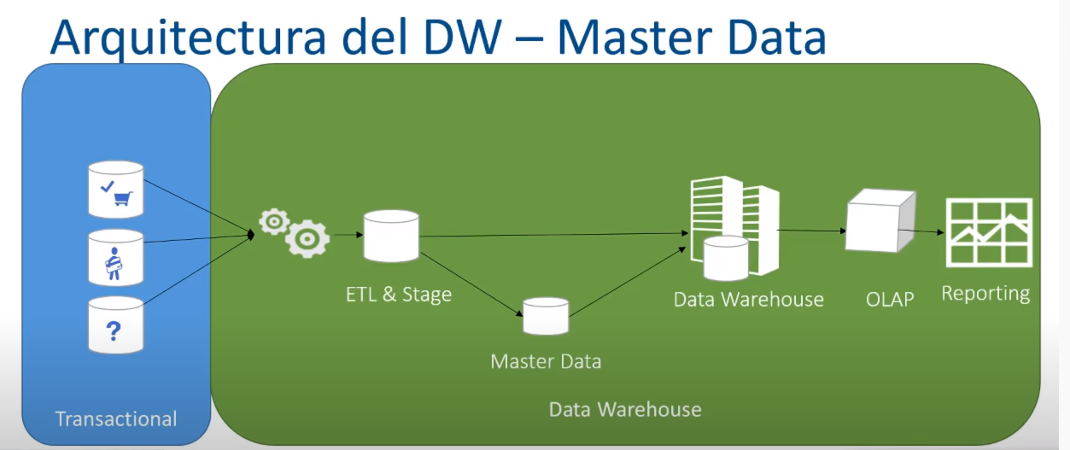
Un DWH con esteroides

Slide 10
Master Data
Garantiza la uniformidad, precisión, administración, coherencia semántica y responsabilidad de los activos de datos maestros compartidos oficiales de la empresa…
Un ejemplo de esto es un catalogo de clientes único, donde el acceso a el sea controlado, cualquier cambio que se realice afecta a todos los sistemas de la empresa, sin embargo esto se debe de hacer automático (sin que un usuario intervenga).
La interfaz con cada sistema de adaptara de acuerdo a la naturaleza del mismo.

Slide 11
Esquema actual del 98% de los reportes en CLLA
SysExpert
Otros aplicativos de negocio
Reportes
(Portal WEB)
BD
Fxpert

Slide 12
Conclusión

